Slide 1
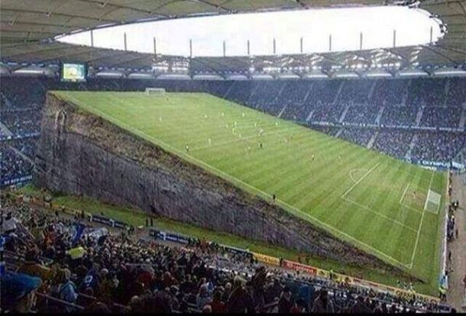
FUNÇÃO AFIM
Profª Kaline Souza

Slide 2
Função Afim
É toda função do 1° grau do tipo a x + b, com a, b ϵ ℝ e a ≠ 0 , ou seja, o expoente da variável é unitário.
Exemplos:
Contra-Exemplos:
Função constante
f (x) = 3x – 1
f(x) = x
f(x) = – 12x
f(x) = $\frac{2x}{3}+ \frac{7}{9}$
f (x) = 2
f(x) = x²
f(x) = x ⁻ ¹
f(x) = $\frac{1}{x}+2$
Função identidade
a = 1 e b = 0
Função linear
b = 0

Slide 3
Função Afim
f(x) = ax + b
Coeficiente angular da função (mede o grau de inclinação da reta)
a = tg α = $\frac{∆x_{i}}{∆y_{i}}$
Coeficiente linear da função (local onde a reta “corta” o eixo y)

Slide 4
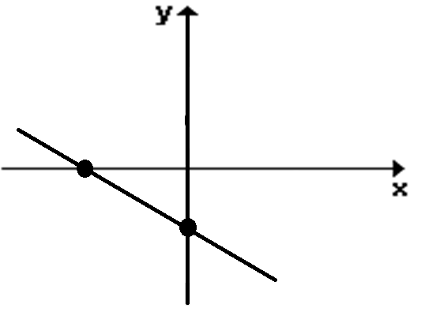
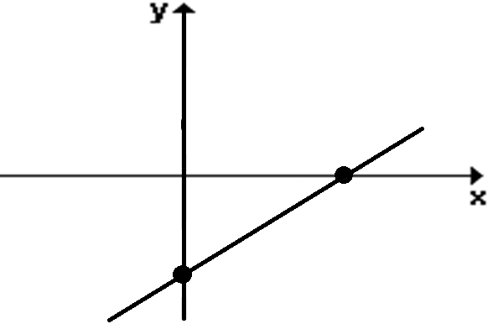
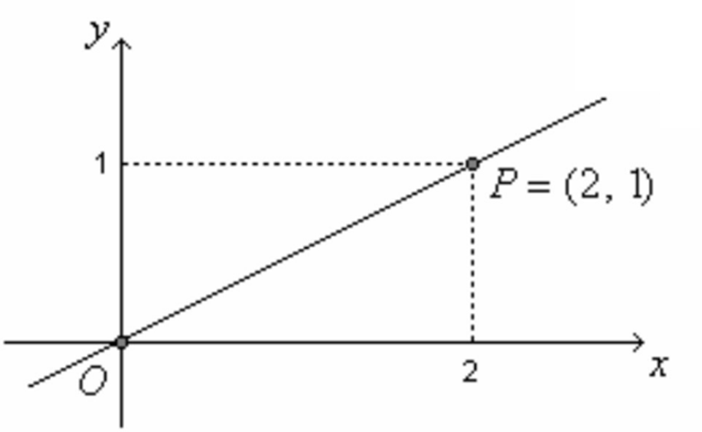
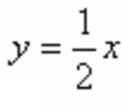
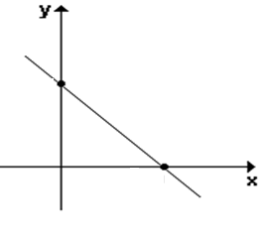
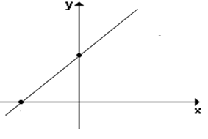
Gráfico da Função Afim
Sempre uma reta crescente (a > 0) ou decrescente (a < 0). O valor de b é onde a reta “corta” o eixo y. E o zero da função é onde a reta “corta” o eixo x.
y = – ax – b
y = ax – b
$−\frac{b}{a}$
$\frac{b}{a}$
– b
– b
y = – ax + b
y = ax + b
b
a = tg α = $\frac{1}{2}$
b
$\frac{b}{a}$
$−\frac{b}{a}$

Slide 5
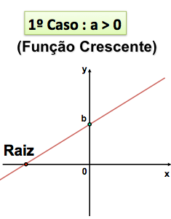
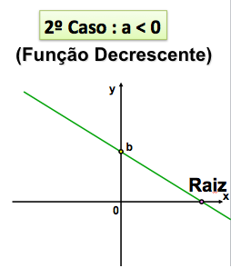
Raiz da Função Afim
Raiz ou zero da função é o valor que se atribui a x que faz f(x) = y = 0, ou seja, é o valor que “corta” o eixo x.
No caso da função afim, 0 = ax + b ⟹ x = – $\frac{b}{a}$

Slide 6
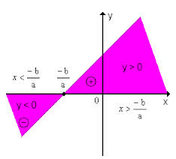
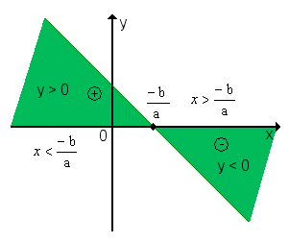
Sinal da Função Afim
Da raiz da função acima, dizemos que f(x) >0.
Da raiz da função abaixo, dizemos que f(x) <0.
Na raiz da função, dizemos que f(x) = 0.

Slide 7
A numeração usada na confecção de sapatos depende do comprimento do pé das pessoas. Os fabricantes de calçados brasileiros usam a fórmula $f\left(c\right)= \frac{5c+28}{4}$ em que c é o tamanho do pé em cm e f(c) é o número inteiro do calçado.
Construir o gráfico desta função e analisar o seu crescimento e sinal.

Slide 8
Inequação do 1° grau
Um vendedor recebe um salário mensal fixo de R$800,00 mais R$10,00 por cada venda que fizer. Qual deve ser o total de vendas para o seu salário ultrapasse R$3.000,00?
800 + 10v > 3.000
10v > 2.200
v > 220 vendas

Slide 9
Inequação do 1° grau
E quantas vendas eles precisa fazer para que ganhe entre R$1.000 e R$3.500?
3500 > 800 + 10v > 1.000
800 + 10v > 1000 800 + 10v < 3500
10v > 200 10v < 2700
v > 20 v < 270
20
270
S = {20 < x < 270}

Slide 10
Inequação produto e Inequação quociente
Acontece quando:
CASO 1: f(x)·g(x) ≥ 0 ou f (x)/g(x) ≥ 0
CASO 2: f(x)·g(x) ≤ 0 ou f (x)/g(x) ≤ 0
CASO 3: f(x)·g(x) > 0 ou f(x)/g(x) > 0
CASO 4: f(x)·g(x) < 0 ou f(x)/g(x) < 0
Em todos os casos:
se estuda o sinal de cada função;
encontra a intersecção das duas funções;
o conjunto solução será de acordo com o caso.

Slide 11
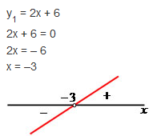
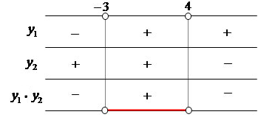
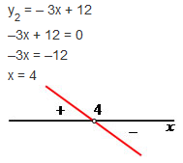
Inequação produto e Inequação quociente
Encontrar a solução de (2x + 6)·(– 3x + 12) > 0
S = { – 3 < x < 4}

Slide 12
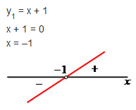
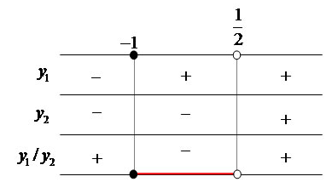
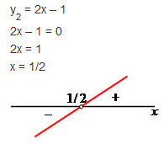
Inequação produto e Inequação quociente
Encontrar a solução de $\frac{x+1 }{2x −1 } ≤0.$
S = { – 1 ≤ x < ½ }
Se x = ½ o denominador da fração = 0.

Slide 13
FUNÇÃO AFIM
kaline.santos@ifrn.edu.br
Profª Kaline Souza
docente.ifrn.edu.br/kalinesantos

